Slide 1
«Изучаем животных Белогорья» дидактическая игра для дошкольников

Slide 2
Цель:
Закрепить знания о диких животных родного края

Slide 3
Задачи
Формировать интерес к изучению природы родного края

Slide 4
Правила игры:
Прочитать вопрос и с помощью компьютерной мыши навести курсор на правильный ответ.

Slide 5
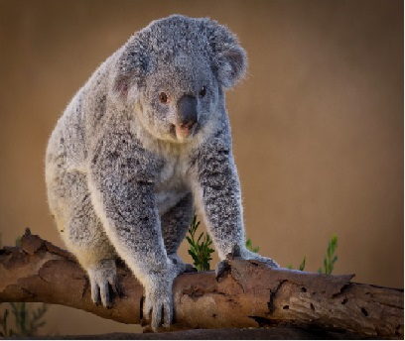
Отгадай загадку
Зверька узнали мы с тобой
По двум таким приметам:
Он в шубе серенькой зимой,
А в рыжей шубке - лето

Slide 6
Сердитый недотрога
Живёт в глуши лесной.
Иголок очень много,
А ниток — ни одной.

Slide 7
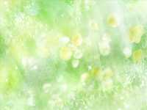
Одурачит ловко Рыжая плутовка, Длинным хвостиком махнёт, Зубки хитро облизнёт, Не успеешь оглянуться – Вокруг пальца обведёт!

Slide 8
Вы видали Землекопа Среди лука и укропа? Черношубый и усатый Под землёй живёт. Лапы словно две лопаты Роет огород. От забора до забора Под землёй построил город.

Slide 9
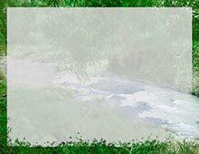
Он добрый, иногда пугливый, И лишь в лесу такой счастливый. Рога большие, добрый взгляд, И повстречать его здесь каждый рад. Такой красивый, сильный очень, Бывают рожки покороче. Мы все загадку отгадаем, Животное, конечно, знаем

Slide 10
Есть в реке работники, Не столяры, не плотники, А выстроят плотину – Хоть пиши картину.

